Slide 1





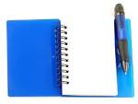

Текстовий процесор

Slide 2

Ти опрацюєш:
Як редагувати текст, працювати з фрагментами тексту
Як зберігати текстові документи
Як форматувати символи і абзаци тексту
Чашук О.Ф., вчитель інформатики ЗОШ№23, Луцьк

Slide 3

Практична робота
Редагування
та
форматування текстового документа

Slide 4
Теоретична частина
Завдання 1. Дії з текстовими об’єктами
Переглянь список дій, які можна виконувати з фрагментами тексту:
створення; 2) зміна розміру шрифту; 3) копіювання; 4) переміщення; 5) вирівнювання; 6) зміна кольору літер; 7) заміна; 8) виправлення помилок; 9) встановлення відступу абзацу; 10) зміна міжрядкового інтервалу; 11) зміна стилю накреслення літер; 12) видалення; 13) вставляння.
Запиши в зошит номери тих дій, які можна віднести до:
Варіант 1 форматування тексту 3 б
Варіант 2 редагування тексту 3 б

Slide 5
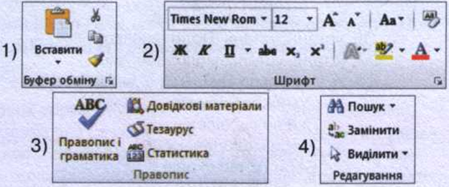
Теоретична частина
Завдання 2. Групи інструментів
Переглянь групи інструментів стрічки деяких вкладок вікна текстового процесора Microsoft Word:
Укажи номери груп інструментів, які використовують для:
Варіант 1 редагування тексту 4 б
Варіант 2 форматування тексту 4 б
Запиши номери груп, які:
Варіант 1 розташовані на вкладці Основне 1 б
Варіант 2 і не розташовані на вкладці Основне 1 б

Slide 6
Теоретична частина
Завдання 3. Правопис
Олег і Марічка перевіряли правопис одного й того самого документа за допомогою інструментів текстового процесора. Але результати одержали різні. Укажи, яка мова перевірки була встановлена на комп’ютері вказаного учня, якщо в Олега червоною хвилястою лінією було підкреслено всі українські слова, а в Марічки — англійські.
Варіант 1 Олег 1 б
Варіант 2 Марічка 1 б

Slide 7

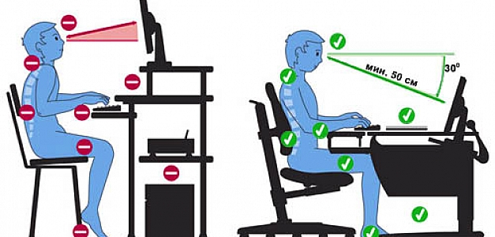
Працюємо за комп’ютером

Slide 8
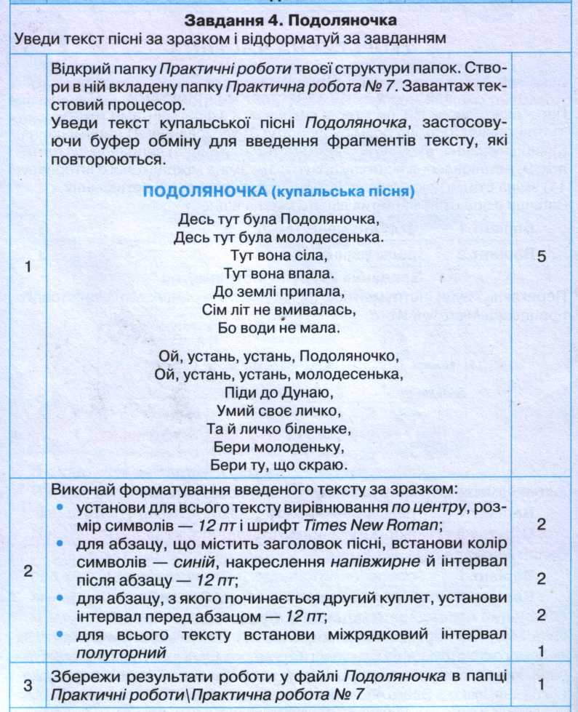
Практична частина

Slide 9
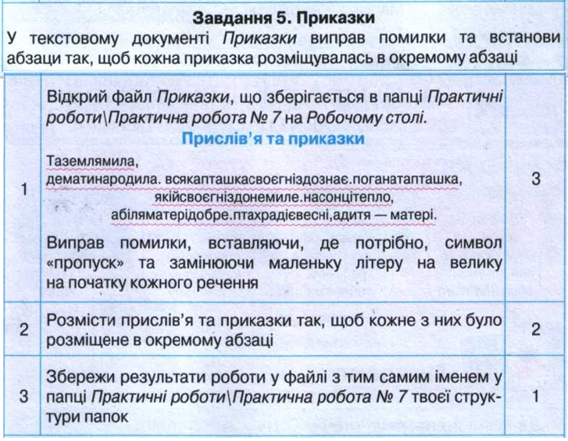
Практична частина

Slide 10
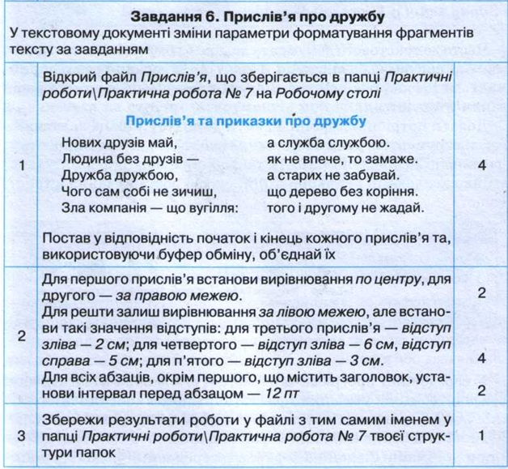
Практична частина

Slide 11

Домашнє завдання
Читати § 23
Повторити § 18 – 22

